Slide 1


TRƯỜNG TIỂU HỌC PHÚC LỢI
TUẦN 32
Hoạt động trải nghiệm
Hoạt động giáo dục theo chủ đề:
Nghề em yêu thích.

Slide 2



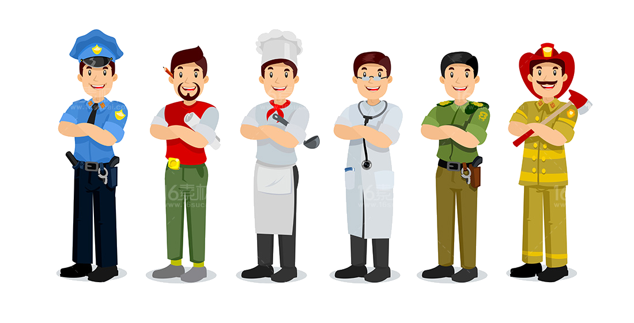

Slide 3


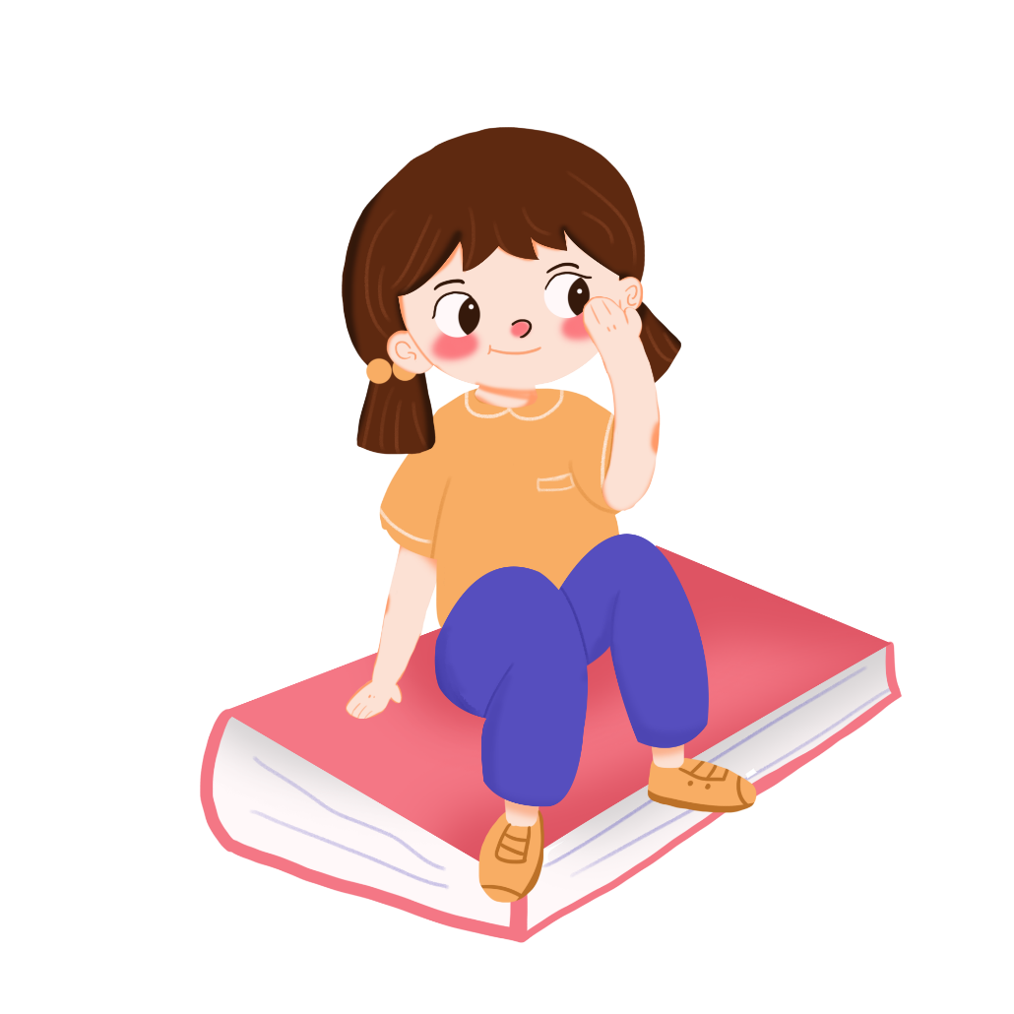
Yêu cầu cần đạt
Biết được công việc và đức tính cần có của một nghề qua vở kịch tương tác “Xưởng may áo ấm”.
Nêu được nghề nghiệp yêu thích và những đức tính cần có của nghề đó.

Slide 4



Slide 5

Một tay dẹp
Hai tay dẹp
Tay dệt vải
Tay tưới rau
Tay buông câu
Tay chặt củi
Tay đắp núi
Tay đào sông
Tay nuôi trồng
Tay hái lượm
Tay tạc tượng
Tay vẽ tranh
Tay làm nhanh
Tay làm chậm
Đều lao động
Điểm tô đời!”

Slide 6


Trong bài đồng dao em thấy đôi bàn tay đã làm những công việc gì?

Slide 7


Slide 8
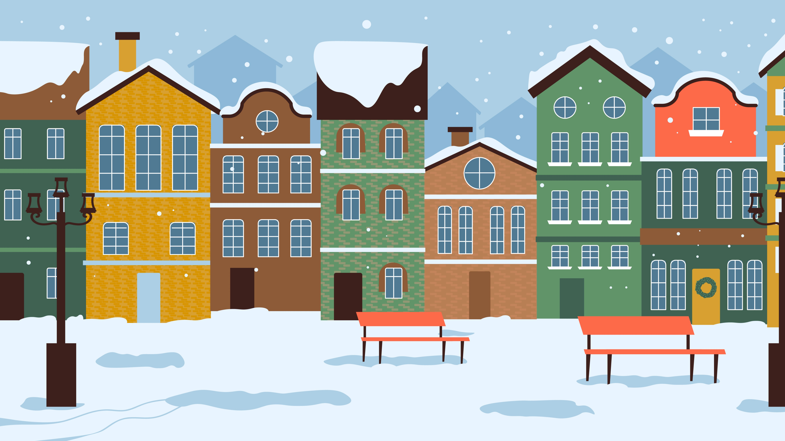
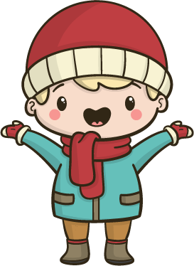
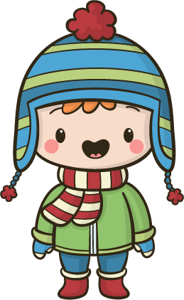
1. Đóng kịch “Xưởng may áo ấm” của nhà văn Võ Quảng.

Slide 9


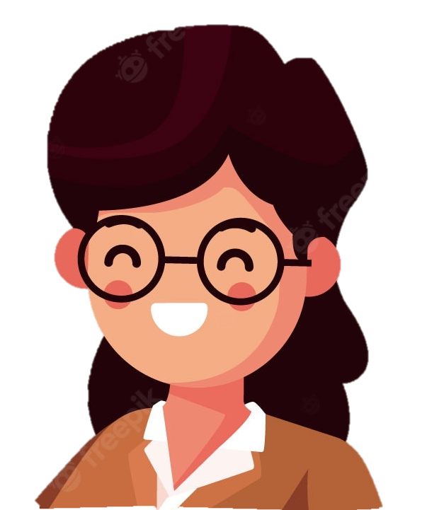

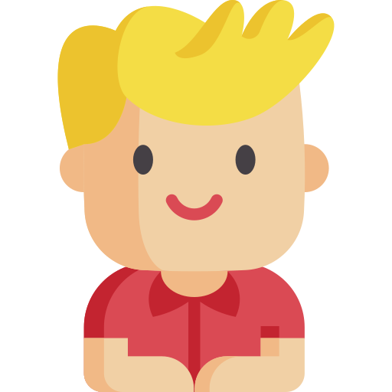
Thỏ.
Chim
Ốc sên
Bọ ngựa
Nhím
Tằm

Slide 10



Trời gió rét căm. Thỏ thấy rét quá, lạnh quá mà không có áo ấm. Chú run cầm cập. Thế rồi, chú tìm được một mảnh vải, quấn quanh người cho đỡ rét. Một cơn gió nổi lên, giật mình tung mảnh vải ra, bay đi vùn vụt,..

Slide 11
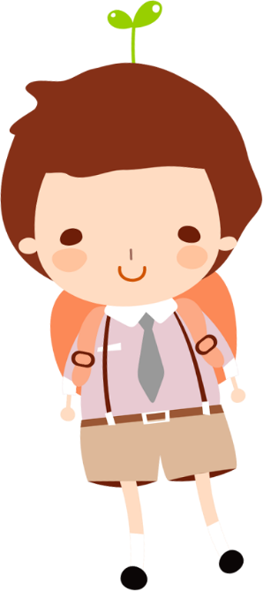
Như vậy, thỏ không thể khoác vải ra đường mà phải làm gì nhỉ?
Thỏ cần may một chiếc áo ấm bằng mảnh vải trên.

Slide 12
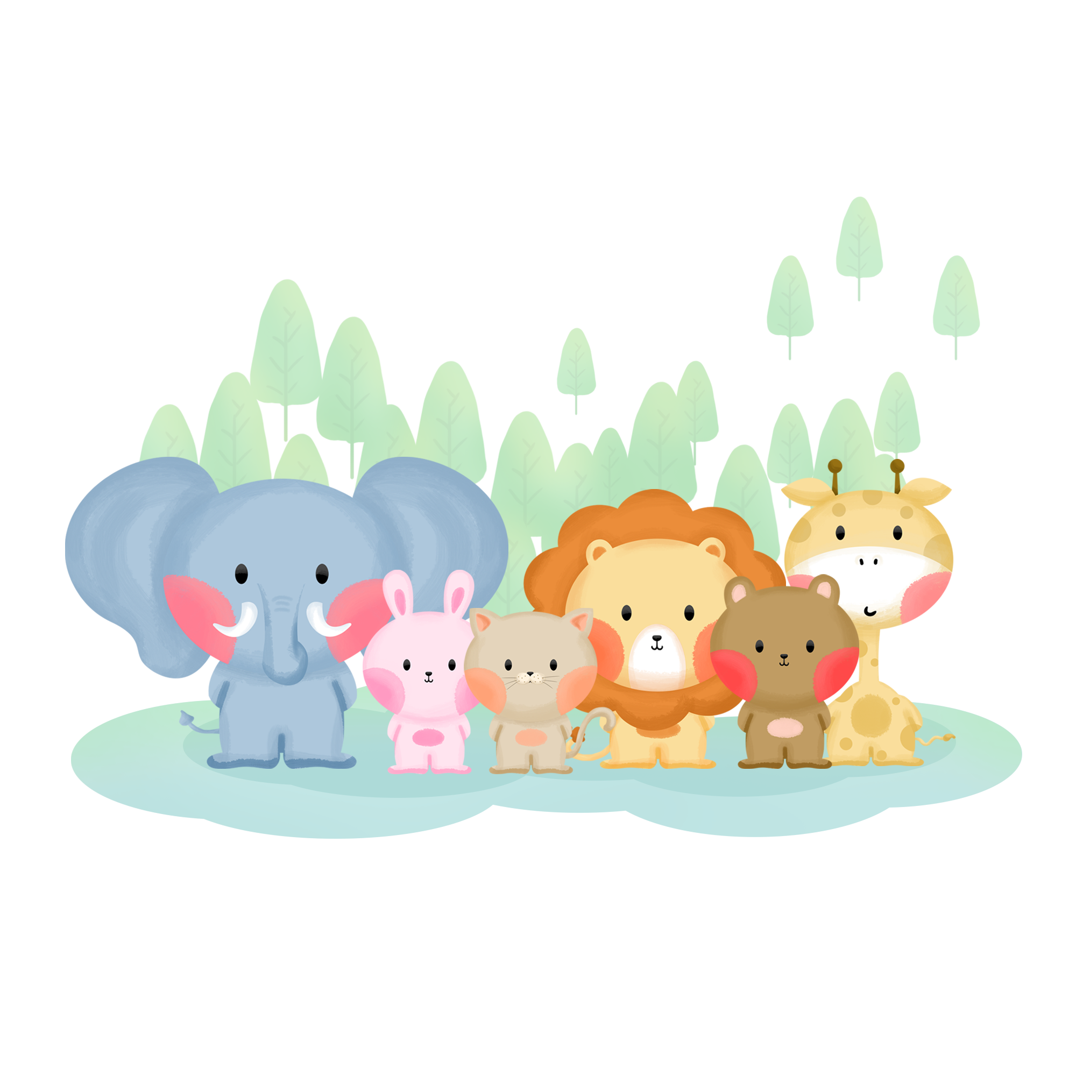
Ở trong rừng không có thợ may, vì thế chú thỏ phải tìm đến các muông thú, côn trùng trong rừng.

Slide 13
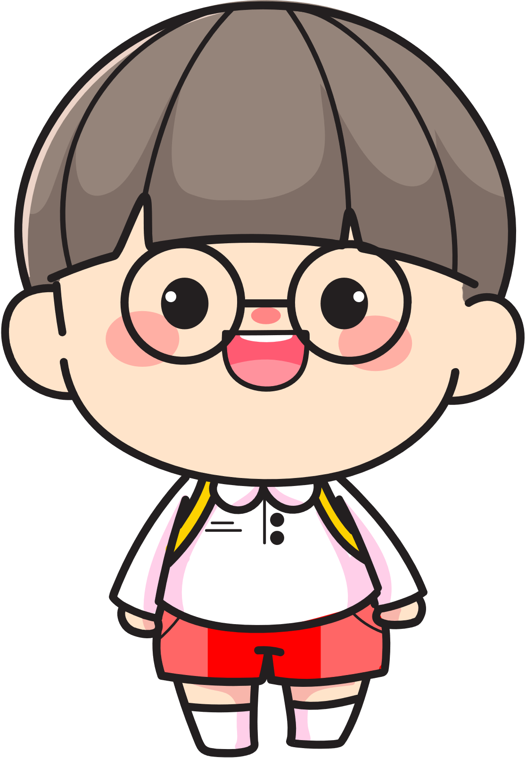
Em hãy đoán xem, để may một chiếc áo, chúng ta có vải rồi thì phải thực hiện những công việc gì tiếp theo?
Đo vải, đo người rồi vẽ lên vải, cắt vải, khâu bằng kim và chỉ,…

Slide 14
Mỗi nhân vật có thể làm công việc gì và họ dùng những công cụ nào của mình?
Ốc sên đo và vẽ lên vải - thước đo bằng bước đi có phần kẻ vạch bằng nhớt của ốc sên;
Bọ ngựa cắt vải - kéo là hai chi trước rất sắc;
Nhím cho kim - lông nhọn;
Tằm cho tơ làm bằng chỉ - nhả ra tơ;
Chim dùng mỏ dùi lỗ, luồn kim chỉ để khâu.

Slide 15
Khi đo và vẽ lên vải cần đức tính gì để không nhầm lẫn, luôn chính xác? Nếu nhầm thì có hại thế nào?
Cẩn thận, chậm rãi,…

Slide 16

Khi cắt vải, để cắt được chính xác không bị nham nhở, xấu xí, cầm kéo thì lại nặng, mỏi tay, người cắt vải cần đức tính gì?
Cẩn thận, mạnh mẽ, dứt khoát,…

Slide 17
Để đường khâu được đẹp, không bị xô lệch, cần có đức tính gì?
Cẩn thận, khéo léo, có trách nhiêm, tỉ mĩ,…

Slide 18
Một cái áo cắt thì nhanh chứ khâu thì lâu lắm, theo các em người khâu áo còn phải có đức tính gì nữa để không chán nản, không bỏ cuộc?
Kiên nhẫn, kiên trì, yêu nghề của mình,..

Slide 19


Mỗi con vật có một tính cách khác nhau, nhưng chúng giống nhau ở chỗ: chăm chỉ, có trách nhiệm, nhiệt tình, yêu nghề,..

Slide 20



Slide 21
Ghi tên một nghề yêu thích nhất của mình vào bảng con.

Slide 22
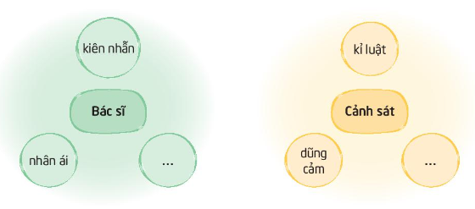
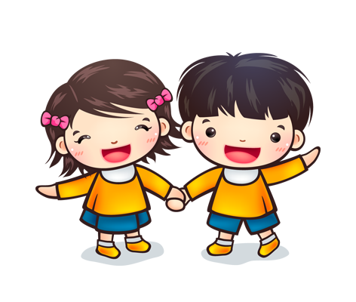
Vẽ sơ đồ ghi những đức tính cần thiết để làm việc đó theo gợi ý sau:
Thảo luận
nhóm 2

Slide 23









Slide 24
Mỗi nghề nghiệp đều cần thiết cho con người. Người thợ cần thực hiện nhiều công việc trong nghề và để làm những công việc đó cần có những đức tính phù hợp với nghề.

Slide 25

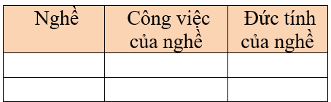
Về nhà:
Phỏng vấn người thân hoặc hàng xóm về ước mơ ngày bé và nghề nghiệp hiện nay.
Ghi lại những công việc trong nghề mình yêu thích và đức tính liên quan hoặc cả công việc của người thân và những đặc điểm liên quan.

Slide 26


Slide 27

Chính chủ soạn: Hương Thảo: ZALO: 0972.115.126
Link Facebook: https://www.facebook.com/huongthaoGADT
(Thầy cô copy link FB và dán vào trình duyệt sẽ ra nick của em ạ, hoặc gõ tìm kiếm trên Facebook với tên: huongthaogadt
EM SOẠN GIÁO ÁN PPT 1 MÌNH, KHÔNG CÓ LÀM CHUNG VỚI NGƯỜI NÀO CẢ. CÁC NHÓM GỬI BÀI QUA ZALO ĐỀU LÀ GIẢ MẠO.
STK giao dịch duy nhất của em: Techcombank
19030197359010 - Chủ tài khoản: Trần Thu Thảo
Các tài khoản khác đều là giả mạo, trục lợi.
Nick Hương Thảo giả mạo lập thì nhiều chứ số điện thoại Zalo và STK ngân hàng thì có 1 thôi ạ. Mong thầy cô sáng suốt khi lựa chọn địa chỉ soạn chính chủ để được hỗ trợ tốt nhất trong quá trình sử dụng giáo án.

